Slide 1
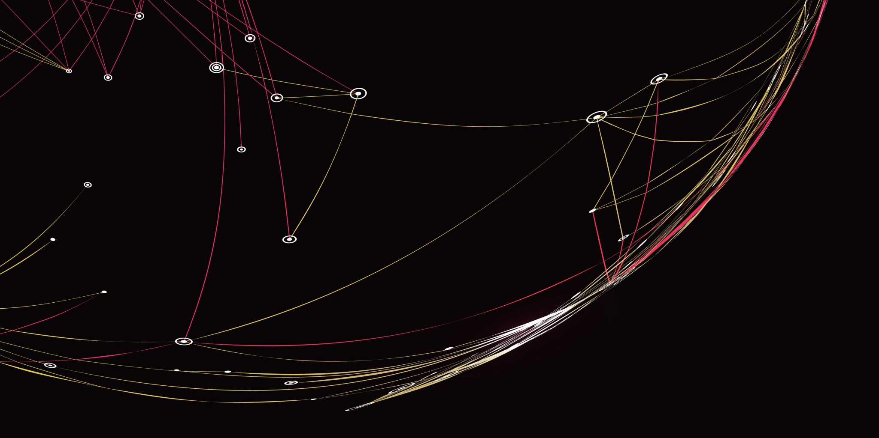

Progetto di Tecnologie Forza 4
Developed by Dennis Gallina and Nicolò Salomoni

Slide 2
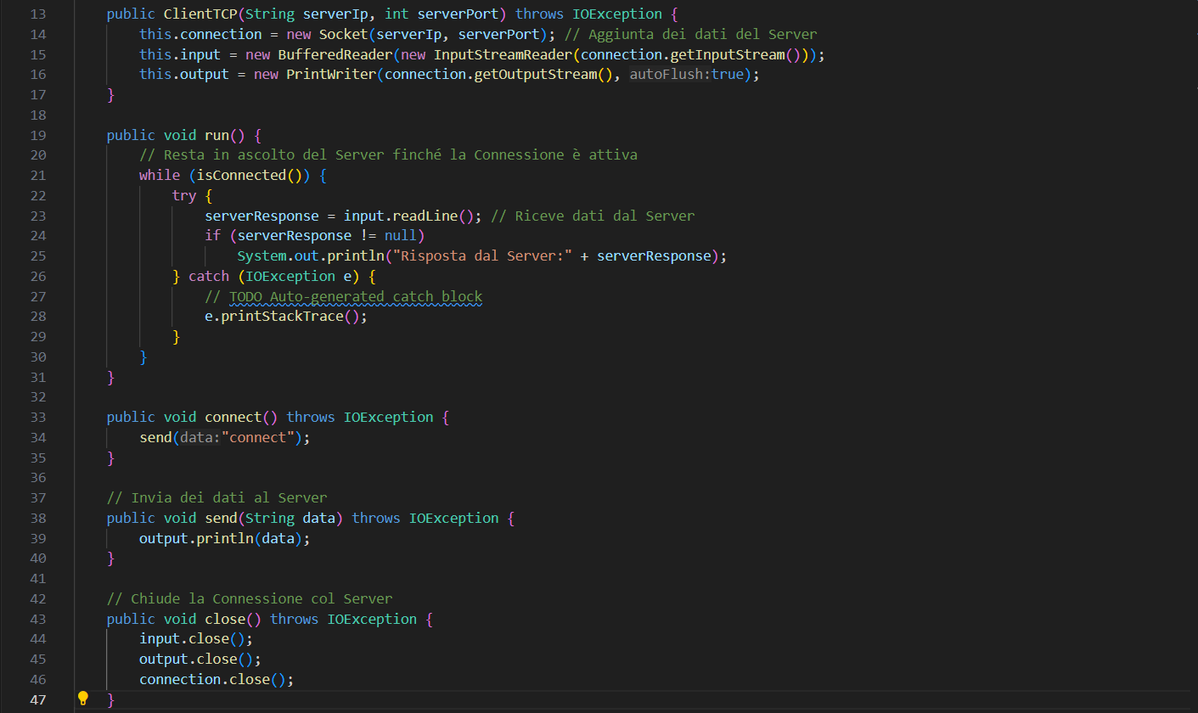
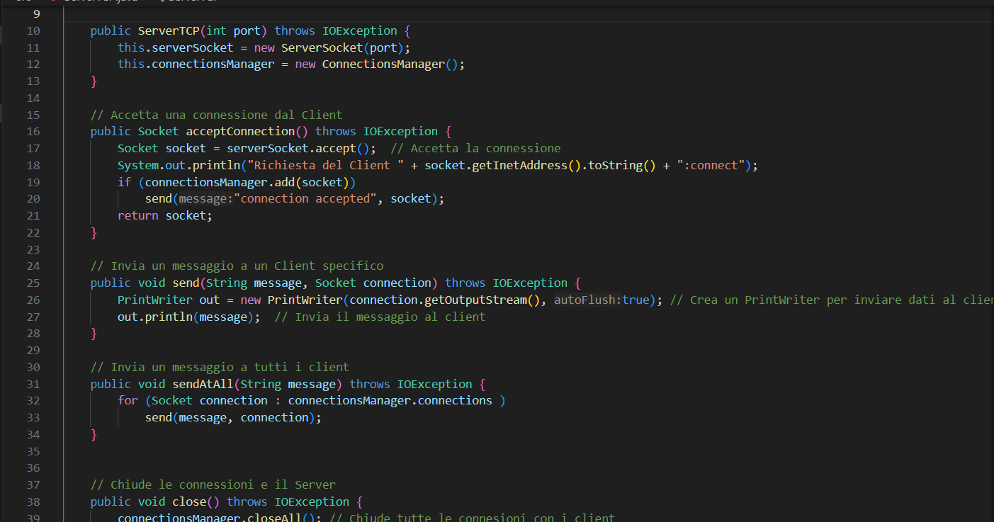
Gestione Client/Server
Il Game è basato sulla struttura Client/Server:
Client: chiede di stabilire una connessione;
Server: accetta la connessione;
Client: invia le sue richieste;
Server: esegue le richieste del Client.

Slide 3
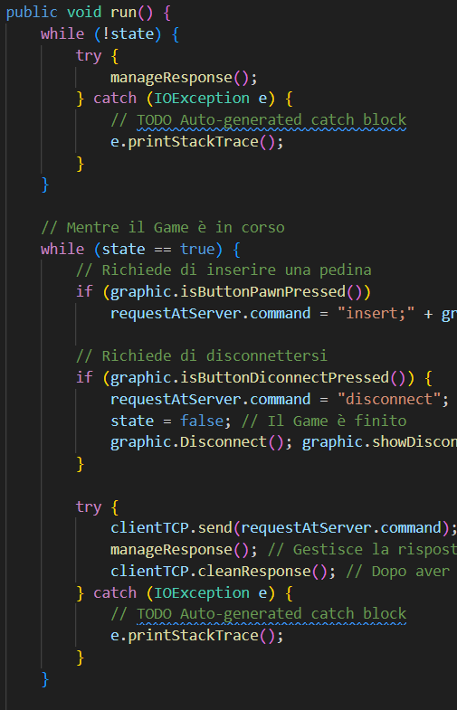
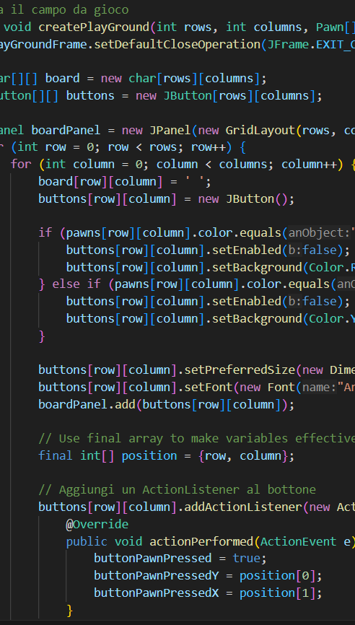
Client (Java)
Il Client, ovvero il Player, può mandare le richieste al Server utilizzando una GUI:
Connection: richiede la connessione al gioco e rimane in attesa fino a quando non ci sono 2 Player;
Insert: chiede di inserire una Pawn nel campo da gioco;
Disconnect: si disconnette in qualunque momento della partita.

Slide 4
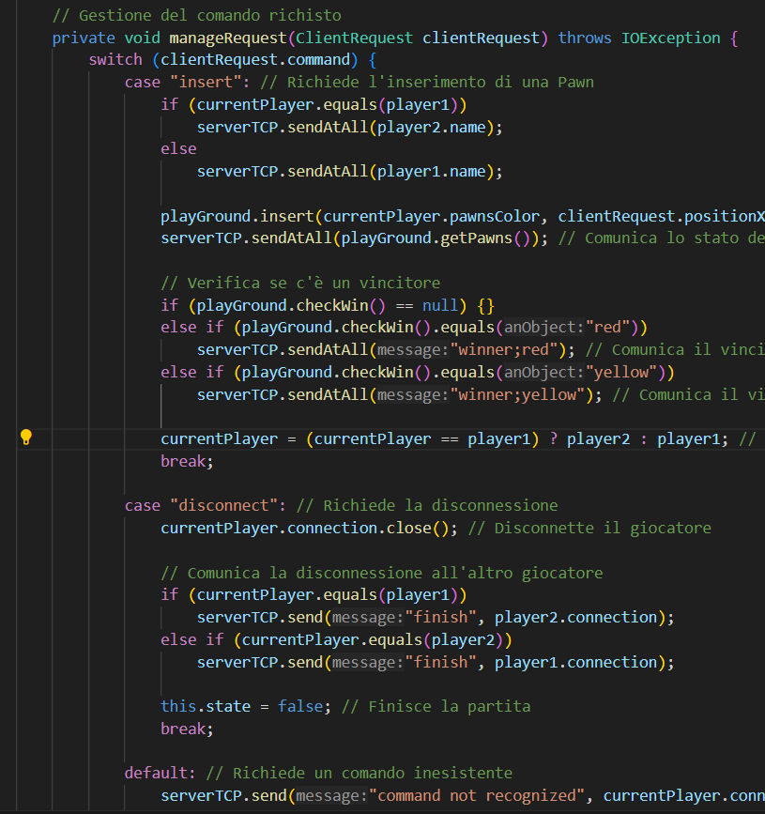
Server (Java)
Il Server ha il compito di rispondere alle richieste del Client:
Controllare il tipo di richiesta del Client;
Eseguire i controlli in base alla richiesta;
Inviare i dati di conferma.

Slide 5
Fine
Developed by Dennis Gallina and Nicolò Salomoni

